Slide 1
Herzlich Willkommen zu „Kollaborativ interdisziplinär
Gestaltung effektiver interdisziplinärer Zusammenarbeit“

Slide 2
Grundlegende Regeln zum Online-Meeting in Zoom
zu Beginn bitte Videos einschalten (freiwillig!)
um sich zu Wort zu melden, bitte Mikrofon eigenständig anschalten
bitte Mikrofon stummschalten, sobald ihr eure Frage gestellt oder euren Kommentar abgegeben habt
bei Fragen ans Plenum z.B. zu Verständlichkeit (bzgl. Ton-/Videoqualität) bitte Reaktion „Daumen hoch“ nutzen

Slide 3
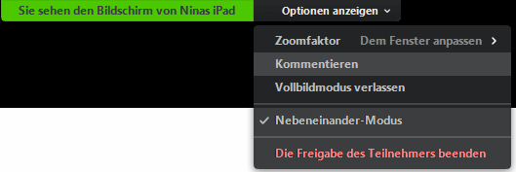
Grundlegende Regeln zum Online-Meeting in Zoom
Nutzung der Annotationsfunktion
bei Freigabe eines Bildschirms oder eines Whiteboards: Möglichkeit zur Annotation durch alle Teilnehmenden
Öffnung der zugehörigen Tools mittels „Optionen anzeigen“ am oberen Bildschirmrand & „Kommentieren“
Auswahl an verschiedenen Annotationstools wie Texteingabe per Tastatur, Zeichnen (per Maus oder Stift) oder Farbauswahl
Möglichkeit der Speicherung der Annotationen bzw. des Whiteboards z.B. zur Dokumentation

Slide 4
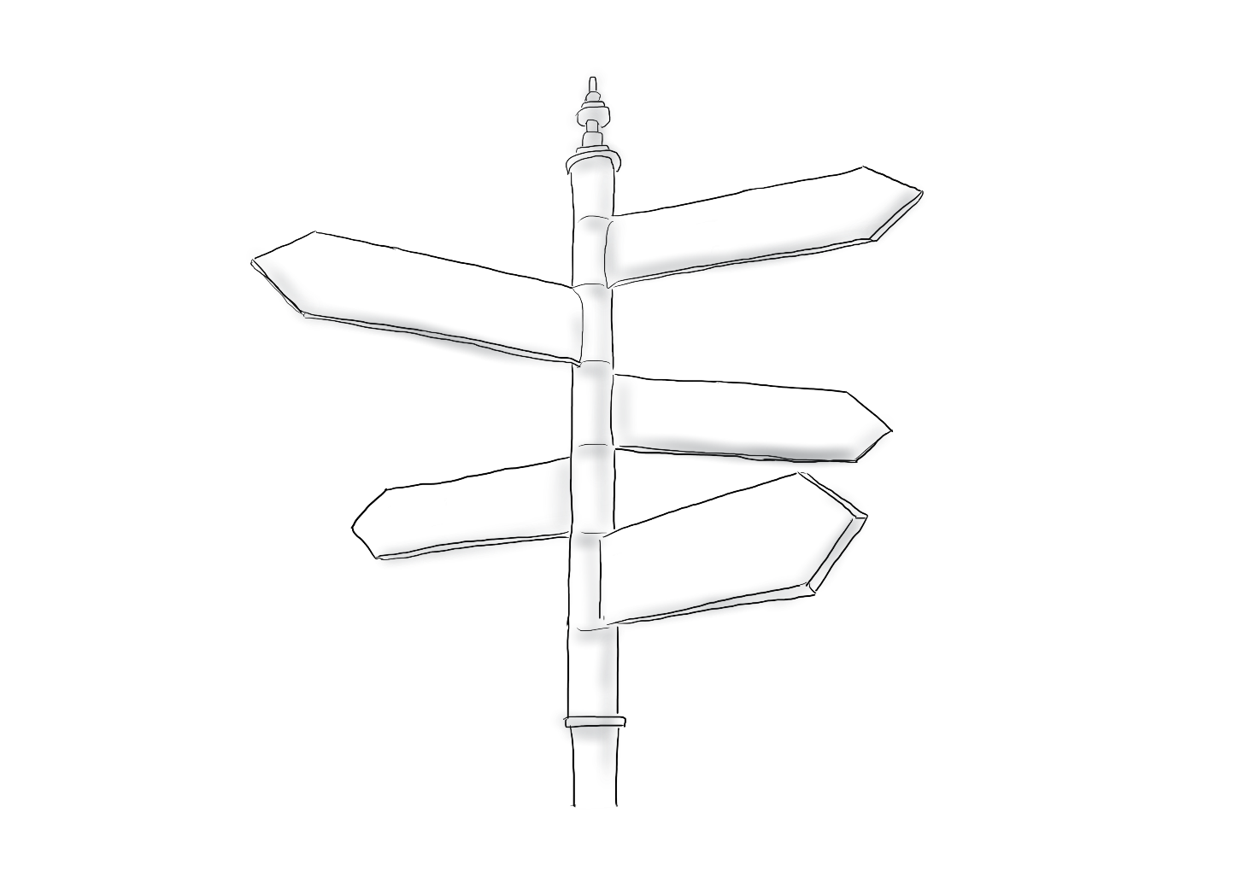
Online-Seminar „Kollaborativ interdisziplinär“
Lernziele
Am Ende des Workshops…
wissen Sie, was Interdisziplinarität charakterisiert
kennen Sie die Abgrenzungen unterschiedlicher Forschungsprozesse
kennen Sie Gestaltungselemente interdisziplinärer Forschung und Arbeit
reflektieren Sie Vor- und Nachteile der interdisziplinären Arbeit

Slide 5
Online-Seminar „Kollaborativ interdisziplinär“
Meine Disziplin und Ich
Jeder Teilnehmende erhält Word-Datei mit Fragen (vorab per E-Mail).
2.
Name
3.
Teilnehmende stellen ihre Informationen im Plenum vor und Moderatorenteam sammelt an Whiteboard.
1.
In welcher Disziplin bin ich verortet?
In welchen Branchen konnte ich bisher Erfahrungen sammeln?
Welche Stärken bringe ich in meine Forschungsarbeit ein?

Slide 6
Online-Seminar „Kollaborativ interdisziplinär“
„Diversified“
Teilnehmer werden in drei Gruppen eingeteilt (Breakout Sessions) und erhalten Rollenbeschreibungen (vorab per E-Mail).
2.
Jede Gruppe erhält eine Situation aus dem Arbeitsalltag, zu der sie entsprechend ihrer Rollen ein Rollenspiel vorbereitet (20 Min.)
3.
Vorstellung der Rollenspiele im Plenum (à 2 Min.).
1.

Slide 7
Online-Seminar „Kollaborativ interdisziplinär“
„Tendering“
Teilnehmer finden sich erneut in den Gruppen aus der vorherigen Übung zusammen.
2.
Jede Gruppe erhält eine Ausschreibung und formuliert eine ca. einseitige Kurzakquise (25 Min.).
3.
Vorstellung der Pitches (à 3 Min.) im Plenum.
1.

Slide 8
Online-Seminar „Kollaborativ interdisziplinär“
Diversity Team 2025
Teilnehmer werden in (neu zusammengesetzte) Gruppen eingeteilt.
2.
Stellen Sie sich vor, dass Ihr Forschungsteam einen Preis für das erfolgreichste Diversity-Team 2025 gewonnen hat:
3.
Gruppen gestalten entsprechend dieser Bilder ein Whiteboard (20 Min.).
1.
Welche inneren Bilder zeigen sich bei Ihnen?
Was hat dazu geführt, dass Ihr Team den Preis gewonnen hat?
Bildergalerie: Die Bilder der Gruppen werden nacheinander per Screensharing gezeigt und vorgestellt. Zuschauer äußern Gedanken/Vermutungen/Ideen.
4.

Slide 9
Erfolgreich interdisziplinär
So gelingt‘s
Teamfähigkeit
Fachkompetenz in der eigenen Disziplin und das Wissen um deren Stärken, Schwächen und Bedingtheiten
Toleranz und Akzeptanz gegenüber anderen Disziplinen
Das Wissen um die Handlungsformen, Methoden und Denkweisen anderer Disziplinen
Teamkompetenz und kommunikative Kompetenz

Slide 10
Erfolgreich interdisziplinär
So gelingt‘s
Gute Balance zwischen:
Spezialisierung und umfassender Zuständigkeit
Aufgabenerledigung und Aufgabendelegation
Konsenssuche und Konfrontation
Profilierung und Zurückhaltung

Slide 11
Erfolgreich interdisziplinär
So gelingt‘s
Zielsetzung und Kommunikation
Setzen klarer und verbindlicher Ziele auf allen einbezogenen Ebenen
Aufteilung des Vorgehens in Arbeitsschritte, welche jeder als solche erkennt und akzeptiert, auch die Kunden
Kommunikation für alle in verständlicher Weise, auch für die Kunden
Auswerten der Arbeitsschritte und überprüfen, ob die nächsten Schritte weiterhin zielbezogen erfolgen

Slide 12
Erfolgreich interdisziplinär
So gelingt‘s
Management und Führung
Klare Aufbaustruktur mit definierten Kompetenzen und Verantwortlichkeiten (Funktionendiagramme)
Klare Ablaufprozesse mit definierten Zuständigkeiten
Einfordern der Umsetzungen von Aufbau- und Ablaufstrukturen durch die Führung im Alltag sowie im Rahmen der Mitarbeitergespräche
Ansprechen von ungünstigen Entwicklungen und Kulturelementen
Fördern von gegenseitigem Verständnis und Freude an der gemeinsamen Tätigkeit im Sinne der Sache

Slide 13
Erfolgreich interdisziplinär
Förderliche Bedingungen
Gleichberechtigung der Disziplinen
Kennen der gegenseitigen Kernprinzipien
Gemeinsames Ziel
Klarheit und Flexibilität der Rollen
Soziale Kompetenz
Persönliche Bereitschaft, Sympathie, Vertrauen
Räumliche Nähe
Formeller und informeller Austausch, Feedback
Kommunikation und Konfliktmanagement

Slide 14
Interdisziplinäre Zusammenarbeit
Welche Kompetenzen sind nötig?
Kenntnisse und Bereitschaft | Erkunden und Analysieren | Kommunikation und Einbindung | Verständnis und Entgegenkommen | Aufgeschlossenheit und Anpassung
Wissen über interdisziplinäre Zusammenarbeit | Critical Thinking | Kommunikationsfähigkeit | Wertschätzung | Offenheit
Wissen über andere Disziplinen | Abstraktionsfähigkeit | Sprachanpassung | Perspektivenübernahme/Empathie | Lernbereitschaft/ Neugierde
Projektmanagement | Übersetzungsfähigkeit | Diplomatisches Geschick | Kompromissbereitschaft | Kreativität
Synergie | (Mündliches) Ermittlungsgeschick | Diskurs-/Moderationsfähigkeit | Selbstreflexion | Flexibilität/ Adaption
Commitment | Prozessreflexion | Kritikfähigkeit/ Kritikkultur | Bescheidenheit/ realistisches Selbstbild | Gelassenheit/ Frustrationstoleranz

Slide 15
Online-Seminar „Kollaborativ interdisziplinär“
Zeit für Ihre offen gebliebenen Fragen, Anregungen und Feedback!
[2]
Notes:
Teilnehmer geben Feedback zum gesamten Seminar
Verabschiedung
Source: https://oht-webcontent.s3.amazonaws.com/field/image/customerstalking.png

